Slide 1
TP Réseaux SI S5 — Cas pratique campus Université de Mostaganem
Université de Mostaganem — Dr. Madani BELACEL
Licence SI — Semestre 5 — BELACEL Madani — Université de Mostaganem
TP Réseaux SI-S5 • Diapositive 1/10
Notes:
TP 07 : Couche Application
Module Reseaux
Dr. BELACEL Madani — Université de Mostaganem
Année 2026-2027

Slide 2
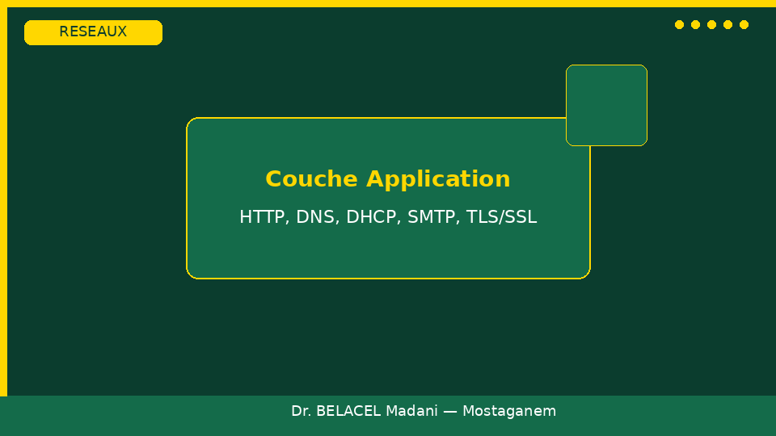
Objectifs
Université de Mostaganem — Dr. Madani BELACEL
🎯 Concevoir architecture 3 tiers pour faculté MathInfo
🎯 Intégrer VLSM, VLAN, routage, serveur DHCP/DNS simulé
🎯 Livrer documentation professionnelle
TP Réseaux SI-S5 • Diapositive 2/10
Notes:
TP 07 — Diapo 2/10
Couche Application
HTTP, DNS, DHCP, SMTP, TLS/SSL

Slide 3
Objectifs
Université de Mostaganem — Dr. Madani BELACEL
1️⃣ Concevoir architecture 3 tiers pour faculté MathInfo
1️⃣ Intégrer VLSM, VLAN, routage, serveur DHCP/DNS simulé
1️⃣ Livrer documentation professionnelle
TP Réseaux SI-S5 • Diapositive 3/10
Notes:
TP 07 — Diapo 3/10
Couche Application
HTTP, DNS, DHCP, SMTP, TLS/SSL

Slide 4
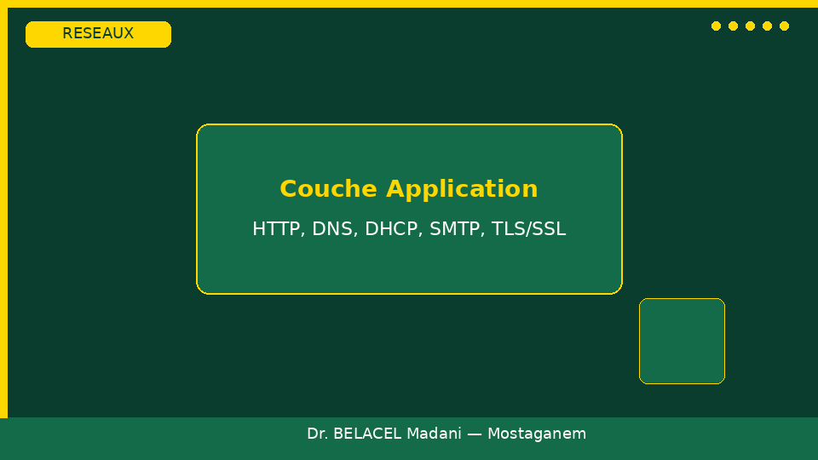
Partie 1 — Cahier des charges
Université de Mostaganem — Dr. Madani BELACEL
2️⃣ Voir polycopié PDF officiel
TP Réseaux SI-S5 • Diapositive 4/10
Notes:
TP 07 — Diapo 4/10
Couche Application
HTTP, DNS, DHCP, SMTP, TLS/SSL

Slide 5
Partie 2 — Consignes
Université de Mostaganem — Dr. Madani BELACEL
3️⃣ Plan VLSM complet (tableau).
3️⃣ Schéma logique 3 tiers (Accès/Distribution/Cœur).
3️⃣ Liste équipements PT.
3️⃣ VLAN + trunk + inter-VLAN routing.
3️⃣ DHCP centralisé VLAN 10 (optionnel helper).
TP Réseaux SI-S5 • Diapositive 5/10
Notes:
TP 07 — Diapo 5/10
Couche Application
HTTP, DNS, DHCP, SMTP, TLS/SSL

Slide 6
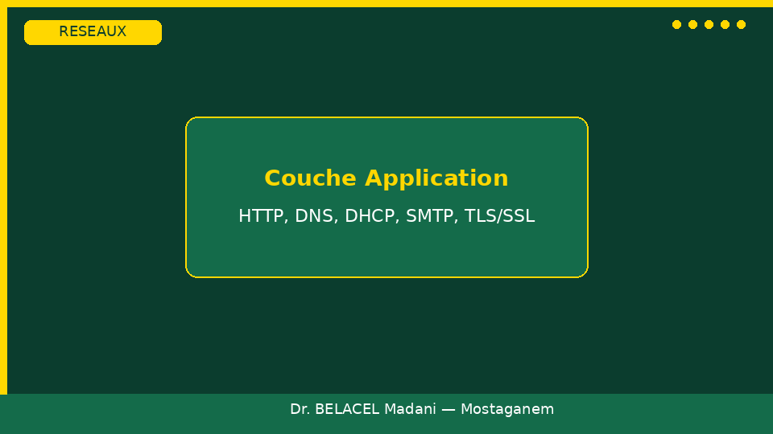
Partie 3 — Vérifications
Université de Mostaganem — Dr. Madani BELACEL
4️⃣ Voir polycopié PDF officiel
TP Réseaux SI-S5 • Diapositive 6/10
Notes:
TP 07 — Diapo 6/10
Couche Application
HTTP, DNS, DHCP, SMTP, TLS/SSL

Slide 7
Partie 4 — Questions de bilan
Université de Mostaganem — Dr. Madani BELACEL
5️⃣ Justifier segmentation VLAN pour invités.
5️⃣ Point unique de défaillance restant ?
5️⃣ Évolution IPv6 dual-stack ?
TP Réseaux SI-S5 • Diapositive 7/10
Notes:
TP 07 — Diapo 7/10
Couche Application
HTTP, DNS, DHCP, SMTP, TLS/SSL

Slide 8
Approfondissement
Université de Mostaganem — Dr. Madani BELACEL
📌 Exemples Université de Mostaganem
📌 Références bibliographiques
📌 Lien TD/TP associé
TP Réseaux SI-S5 • Diapositive 8/10
Notes:
TP 07 — Diapo 8/10
Couche Application
HTTP, DNS, DHCP, SMTP, TLS/SSL

Slide 9
Approfondissement
Université de Mostaganem — Dr. Madani BELACEL
📌 Exemples Université de Mostaganem
📌 Références bibliographiques
📌 Lien TD/TP associé
TP Réseaux SI-S5 • Diapositive 9/10
Notes:
TP 07 — Diapo 9/10
Couche Application
HTTP, DNS, DHCP, SMTP, TLS/SSL

Slide 10
Synthèse & suite
Université de Mostaganem — Dr. Madani BELACEL
✅ Relire le polycopié PDF
✅ Préparer TD/TP
✅ Questions ?
TP Réseaux SI-S5 • Diapositive 10/10
Notes:
TP 07 — Diapo 10/10
Couche Application
HTTP, DNS, DHCP, SMTP, TLS/SSL

